Slide 1

Non-Rigid Registration per il pre-processing di modelli 3D in ambito senologico
Dipartimento di Matematica e Informatica
Enrico Cosentino
Relatore: Dario Allegra
Correlatore: Diego Sinitò
LAUREA MAGISTRALE IN INFORMATICA 28 LUGLIO 2022

Slide 2
PROBLEMA:
Valutazione oggettiva del risultato di un’operazione di ricostruzione del seno

Slide 3
Come fare?
Valutazione simmetria
Valutazione forma

Slide 4
Approcci correnti
Visita medica e valutazione fotografica
Invasività
Errori di prospettiva
Assenza di oggettività
Servono modelli matematici descrittivi!

Slide 5
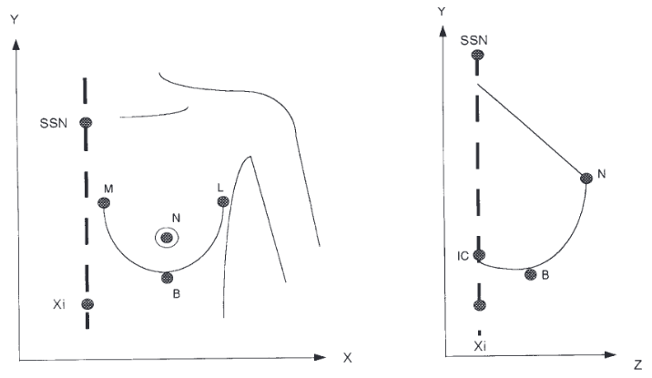
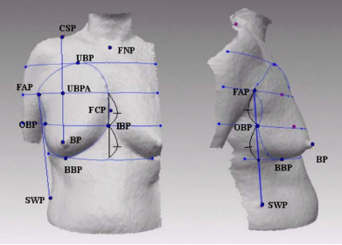
Modelli descrittivi

Slide 6
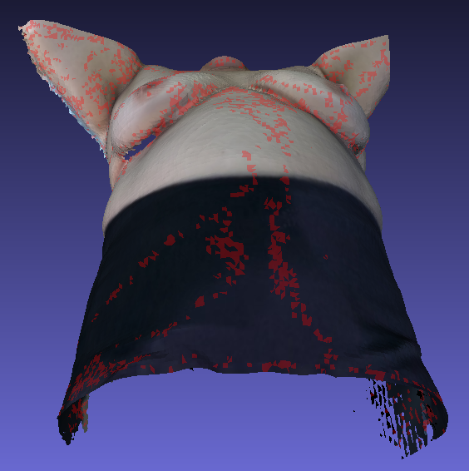
Modelli ottenuti tramite scansione
Compenetrazione di facce
Geometria irregolare
Buchi dovuti a occlusione

Slide 7
Registration
Algoritmi di allineamento e deformazione spaziale
Rigid o non-rigid
Con o senza landmark
ICP, grafi di deformazione, ecc.

Slide 8
Non-rigid ICP
Trasformazioni separate per ogni vertice
2 cicli annidati
Termini per distanze, rigidità e landmark
Posizionare i landmark è lento e laborioso

Slide 9
Modifiche apportate
Pulizia e orientamento target
Rotazione di 180 gradi attorno all’asse X
Centramento sull’origine
Rimozione rumore e informazioni aggiuntive
Rimozione landmark
Minimo globale quando i vertici collassano
Convergenza a un minimo locale

Slide 10
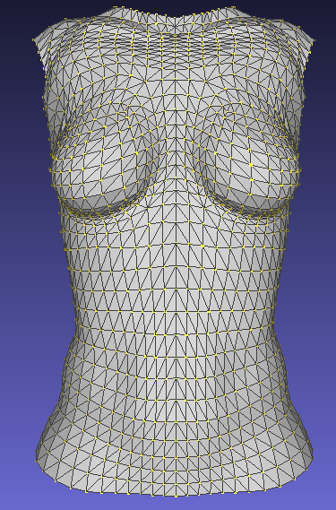
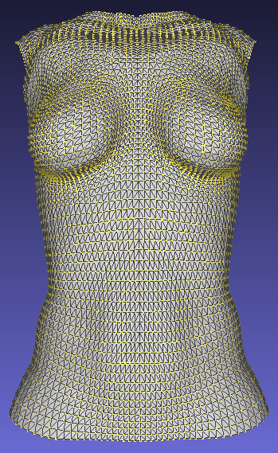
Template

Slide 11
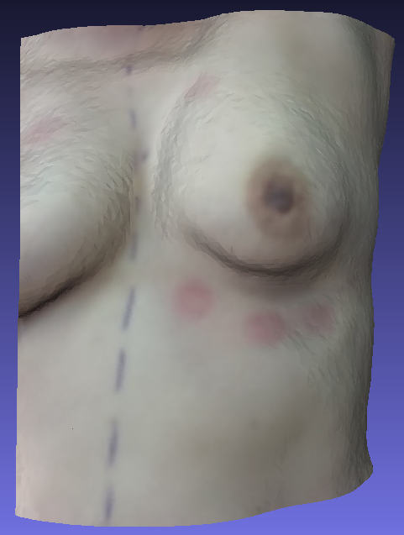
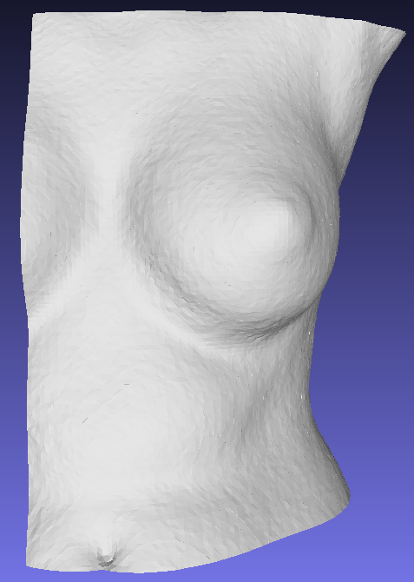
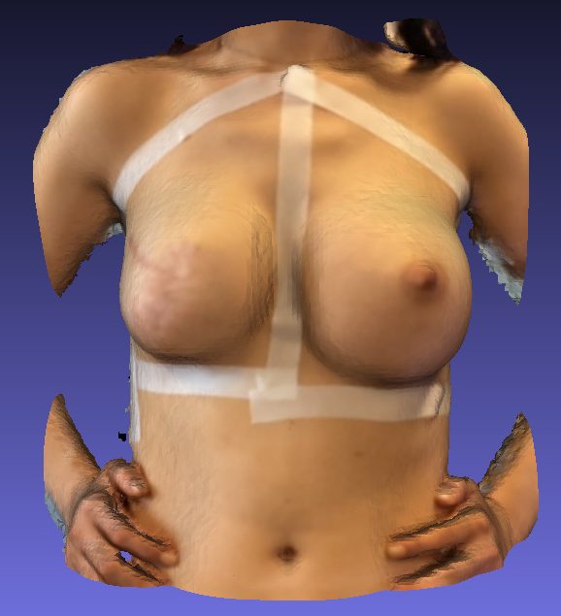
Dataset

Slide 12
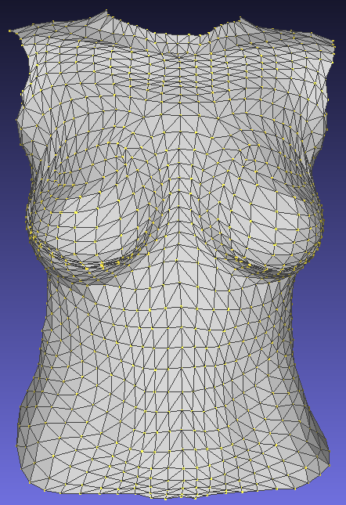
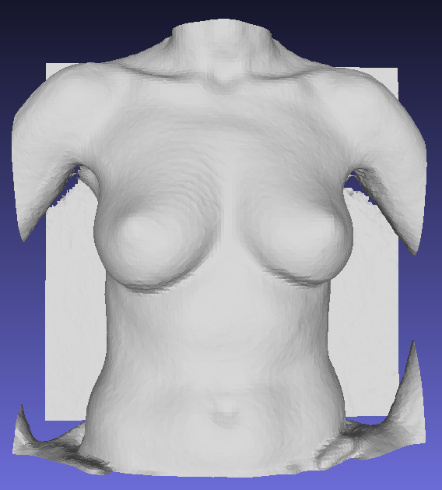
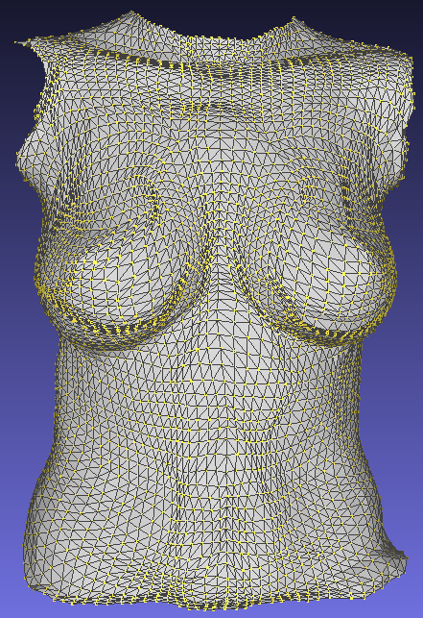

Slide 13
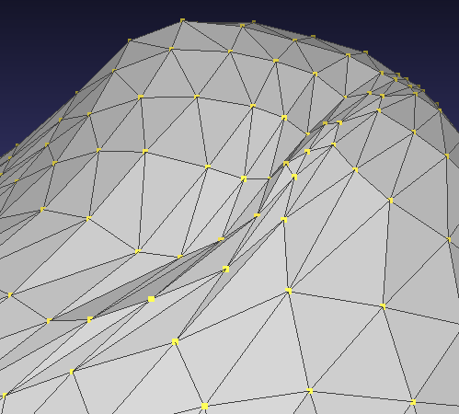
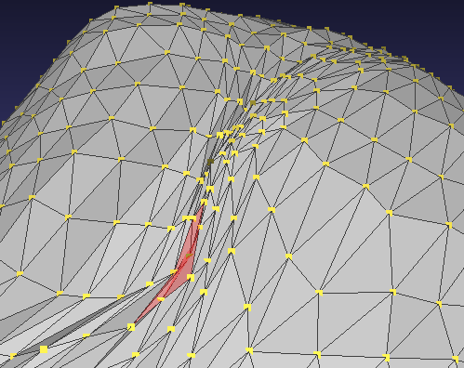
Dettagli test template

Slide 14
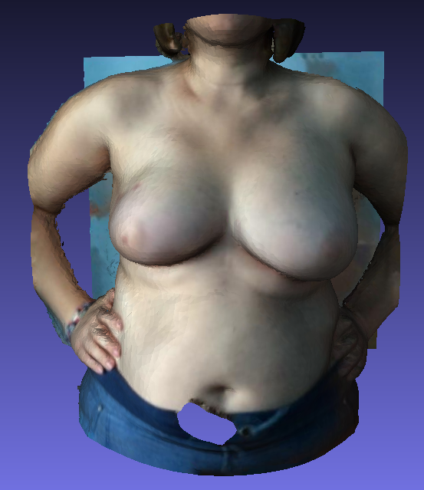
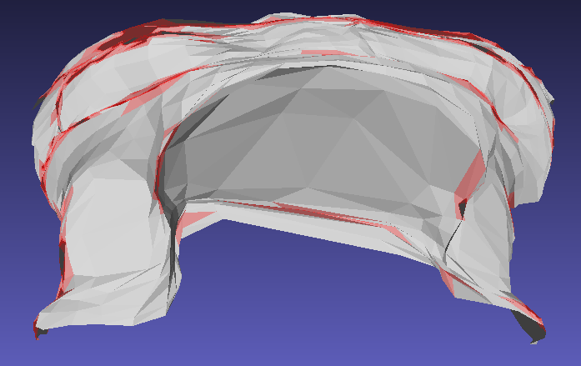
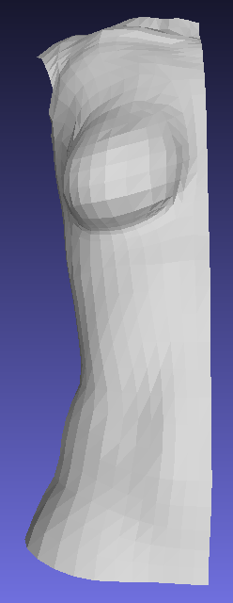
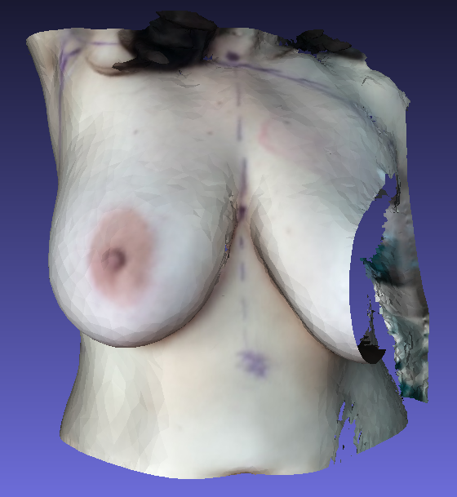
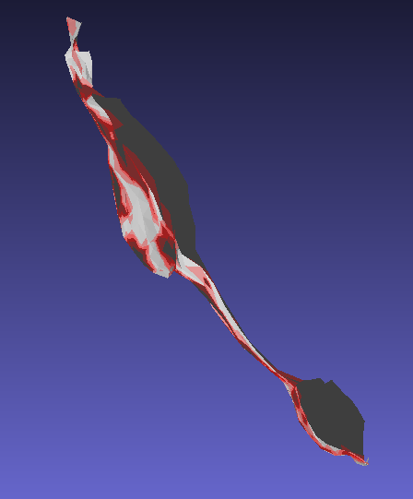
Casi peggiori

Slide 15
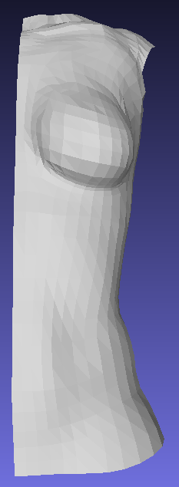
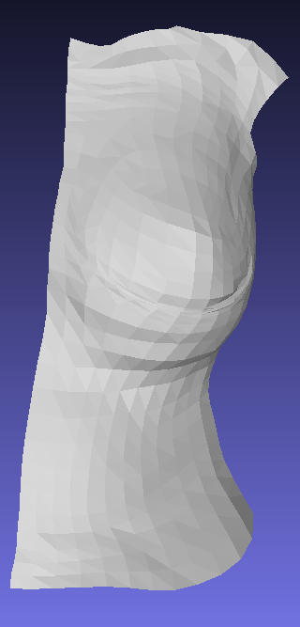
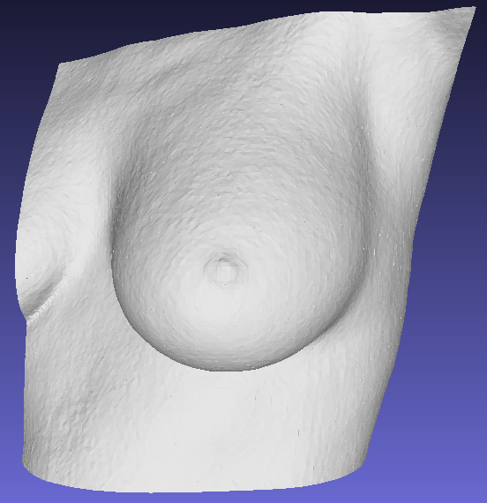
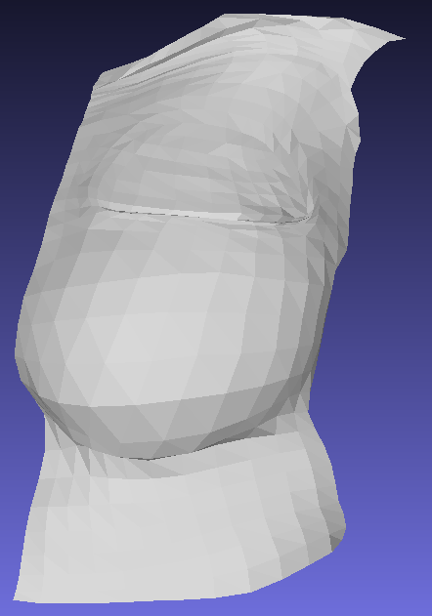
Casi migliori

Slide 16
Possibili miglioramenti
Utilizzo di più template
Scaling del template
Altre tecniche di allineamento

Slide 17
Grazie a tutti per l’attenzione!

